Slide 1
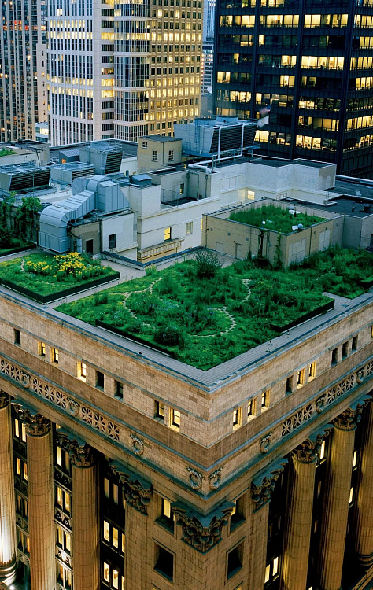
Парк на крыше каждого многоэтажного здания
ГОСУДАРСТВЕННОЕ БЮДЖЕТНОЕ ОБЩЕОБРАЗОВАТЕЛЬНОЕ УЧРЕЖДЕНИЕ ГОРОДА МОСКВЫ «ШКОЛА № 1905»
Автор: ученица 10б класса
Неумойчева Алина Дмитриевна
Руководитель: учитель истории и обществознания
Комова Анастасия Анатольевна
Москва,
2026г.

Slide 2
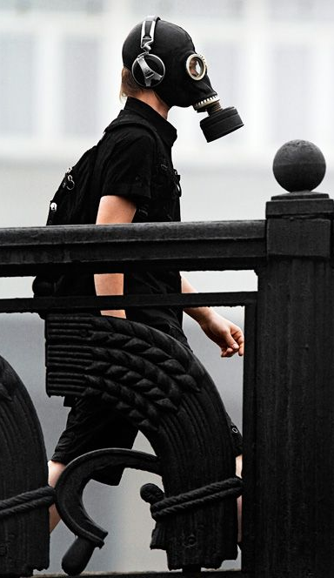
Актуальность
Загрязнение воздуха является одной из самых важных проблем мегаполисов, в которые переселяются всё больше людей. Парки зачастую далеко расположены от застроек, поэтому зелёные крыши - это хорошее решение, которое требует продвижения в массы.
Проблема
Ухудшение экологической обстановки в мегаполисах: повышенная запыленность (частицы pm2.5), шумовое загрязнение, ухудшение микроклимата.
Notes:
Актуальность: 23% жителей России (почти каждый четвертый) сосредоточено всего в 15 городах-миллионерах, и процент городского населения продолжает расти. Интенсивная застройка приводит к эффекту «теплового острова», когда температура в центре мегаполиса значительно превышает показатели окраин. Это усугубляет загрязнение воздуха и дискомфорт городской среды. Высокий темп жизни горожанина превращает поездку в парк, расположенный чуть боле чем в получасе от дома в мероприятие на выходные.
Создание парков на крышах является способом уменьшить влияние этих проблем. Растительность поглощает пыль и вредные газы, естественным образом охлаждает воздух и снижает нагрузку на ливневую канализацию. Таким образом, проект не просто возвращает городу утраченную зелень, а трансформирует его в устойчивую, здоровую экосистему.

Slide 3
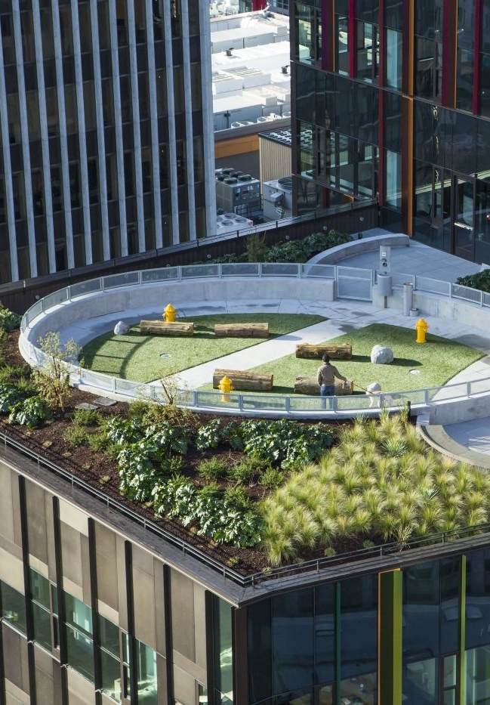
Цель: обосновать практическую значимость «озеленения крыш» и привлечь внимание к возможному способу улучшения экологического здоровья
Задачи:
  Изучить интернет-источники по данной теме
  Изучить зарубежный и отечественный опыт озеленения крыш
  Провести выборку растений, подходящих под необходимые критерии
  Создать макет
  Написать обращение к правительству Москвы о поддержке создания парков на крышах
Notes:
Цель: создать макет парка и разработать концепцию повсеместного создания парков на крышах многоэтажных зданий как способа повышения экологической устойчивости, качества жизни горожан и адаптации городской среды к климатическим изменениям.
Задачи
Изучить литературу и интернет-источники по данной теме
Выбрать и закупить материалы для изготовления макета
Создать макет
Разработать концепцию повсеместного создания парков на крышах многоэтажных зданий

Slide 4
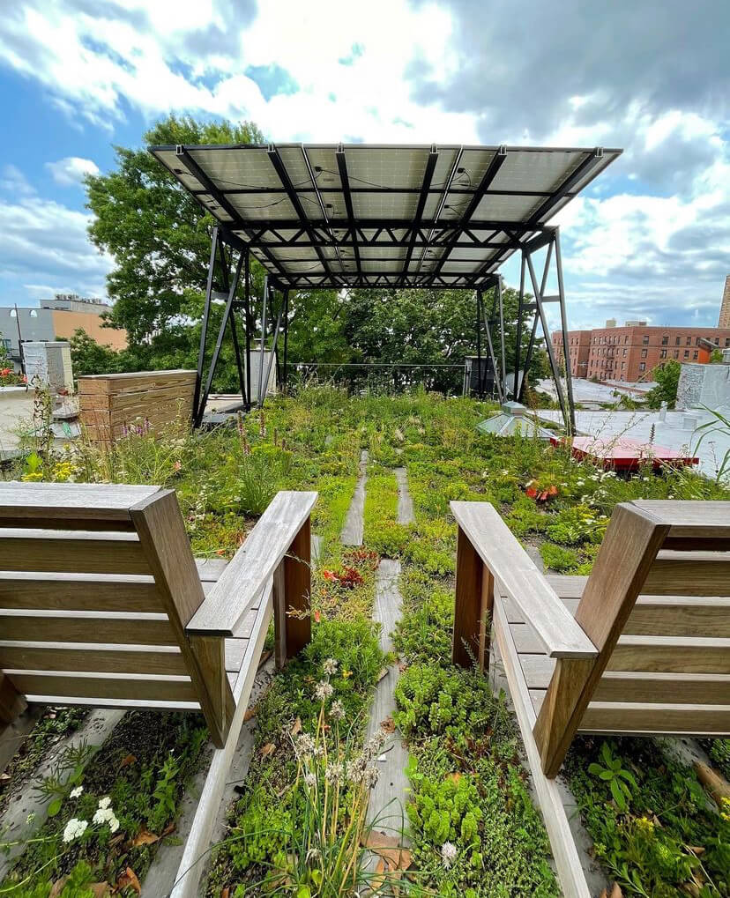
Зарубежный опыт:
Нью-Йорк, США
Local Law 94, 92
Законы требуют, чтобы 100% «зоны устойчивой кровли» были покрыты солнечными панелями, зеленой крышей (растительностью) или их комбинацией.
Local Law 94: Устанавливает основные требования для всех новых зданий и существующих объектов, проходящих капитальный ремонт крыши
Local Law 92: Адаптирует эти требования для небольших зданий, обеспечивая гибкость в зависимости от размера и уклона крыши
Notes:
Цель: создать макет парка и разработать концепцию повсеместного создания парков на крышах многоэтажных зданий как способа повышения экологической устойчивости, качества жизни горожан и адаптации городской среды к климатическим изменениям.
Задачи
Изучить литературу и интернет-источники по данной теме
Выбрать и закупить материалы для изготовления макета
Создать макет
Разработать концепцию повсеместного создания парков на крышах многоэтажных зданий

Slide 5
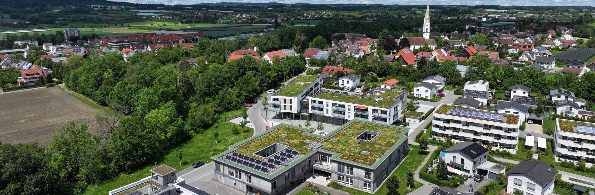
Зарубежный опыт:
Копенгаген, Дания
В 2011 году была принята городская политика по озеленению плоских крыш в новых зданиях. К 2020 по этой программе стали зелеными 200000 м² крыш
Notes:
Проблема: проблема современных городов — дефицит зеленых зон из-за плотной застройки. Это приводит к ухудшению микроклимата, повышенной запыленности и шумовому загрязнению. Существующие дворы не компенсируют нехватку качественных рекреационных пространств, что негативно влияет на здоровье и комфорт жителей

Slide 6
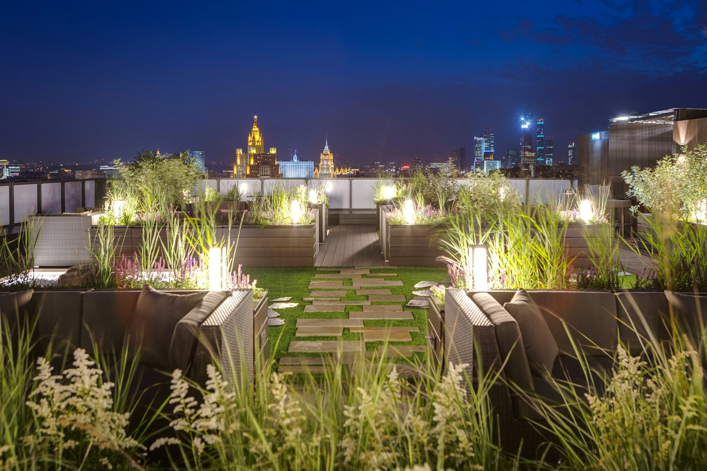
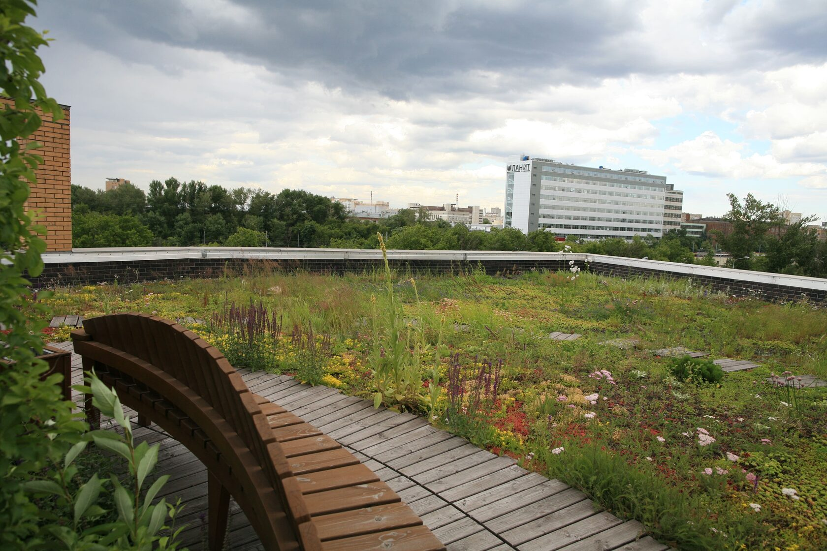
Отечественный опыт: г. Москва
На фото представлены примеры оформления крыш и террас в Москве, в жилых и административных зданиях
Notes:
Проблема: проблема современных городов — дефицит зеленых зон из-за плотной застройки. Это приводит к ухудшению микроклимата, повышенной запыленности и шумовому загрязнению. Существующие дворы не компенсируют нехватку качественных рекреационных пространств, что негативно влияет на здоровье и комфорт жителей

Slide 7
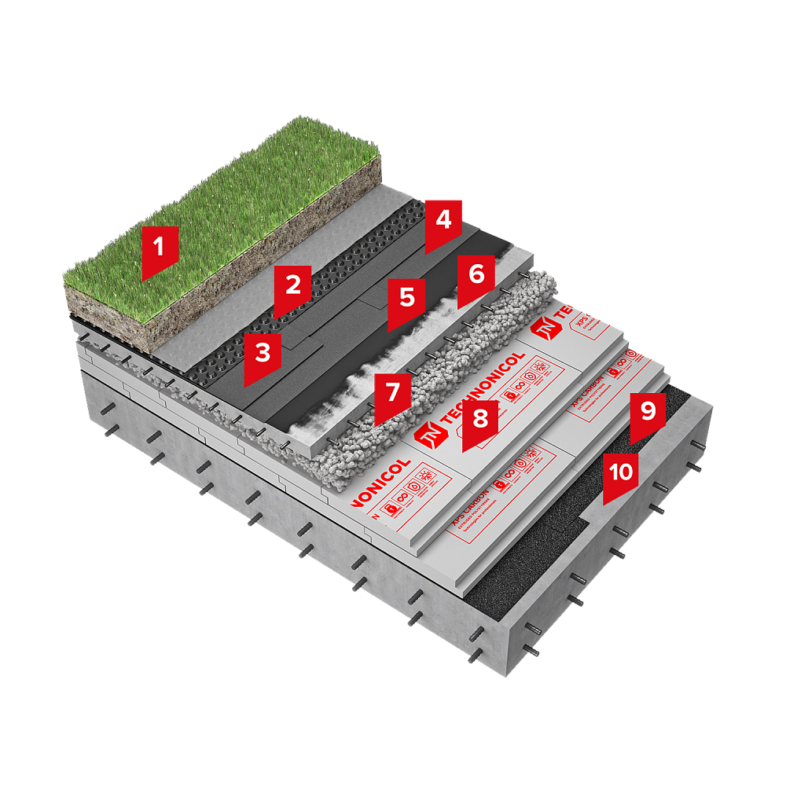
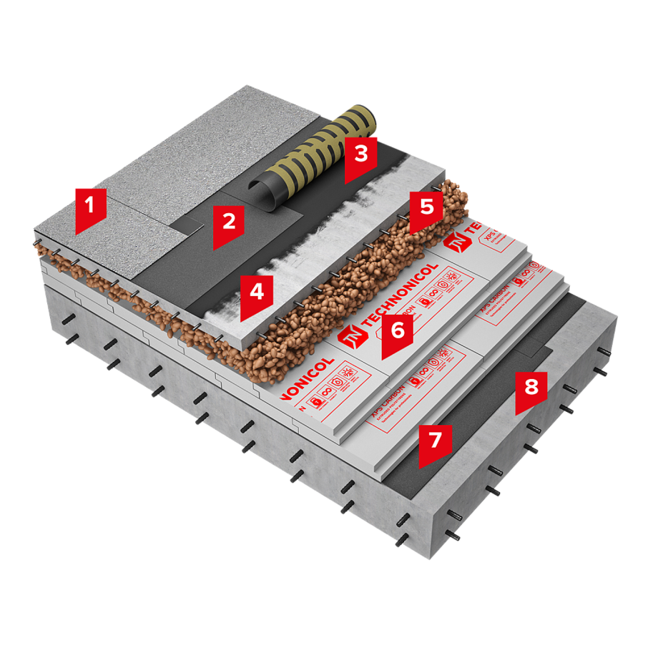
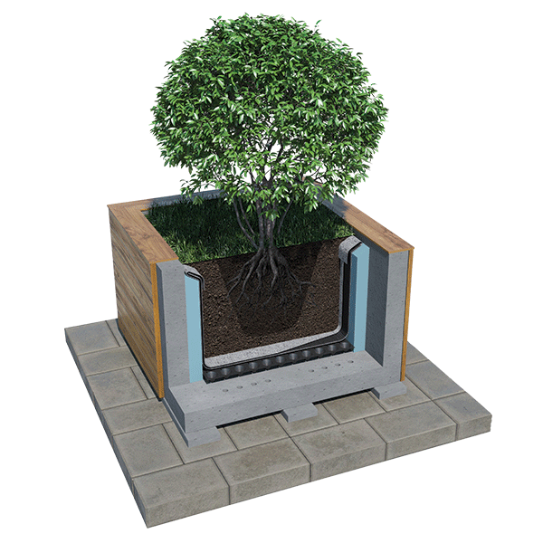
Технические характеристики крыши
Согласно данным «Технониколь» строительная часть стоимости кровельного «пирога» в случае зеленой крыши составляет 4500₽ против 5200₽ для традиционной, за счет исключения финишных слоев. Но материалы для озеленения (геотекстиль, водоудерживающий слой, почва, сами насаждения) добавляют еще от 2500 р за м2. При этом при экстенсивной системе озеленения (слой грунта 5-15 см) изменения конструкции из-за дополнительной нагрузки в большинстве случаев не потребуется.
Notes:
Проблема: проблема современных городов — дефицит зеленых зон из-за плотной застройки. Это приводит к ухудшению микроклимата, повышенной запыленности и шумовому загрязнению. Существующие дворы не компенсируют нехватку качественных рекреационных пространств, что негативно влияет на здоровье и комфорт жителей

Slide 8
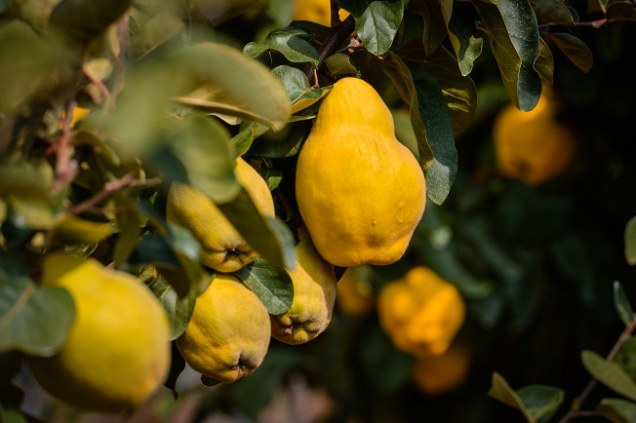
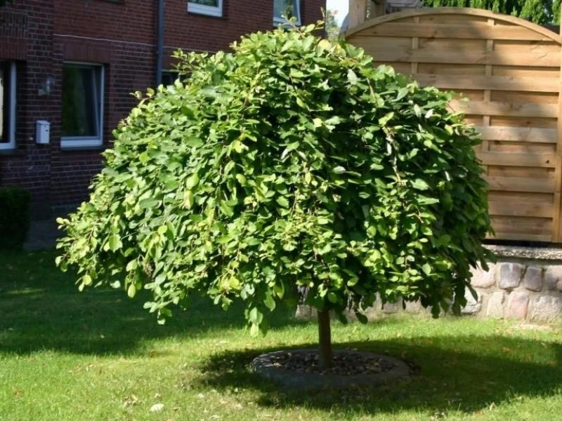
Подбор растений для парка.
Деревья
Рябина
Арония черноплодная
Ива козья
Калина обыкновенная.
Яблоня ягодная
Кизил
Айва низкая
Тюльпановая магнолия
Можно использовать горные виды

Slide 9
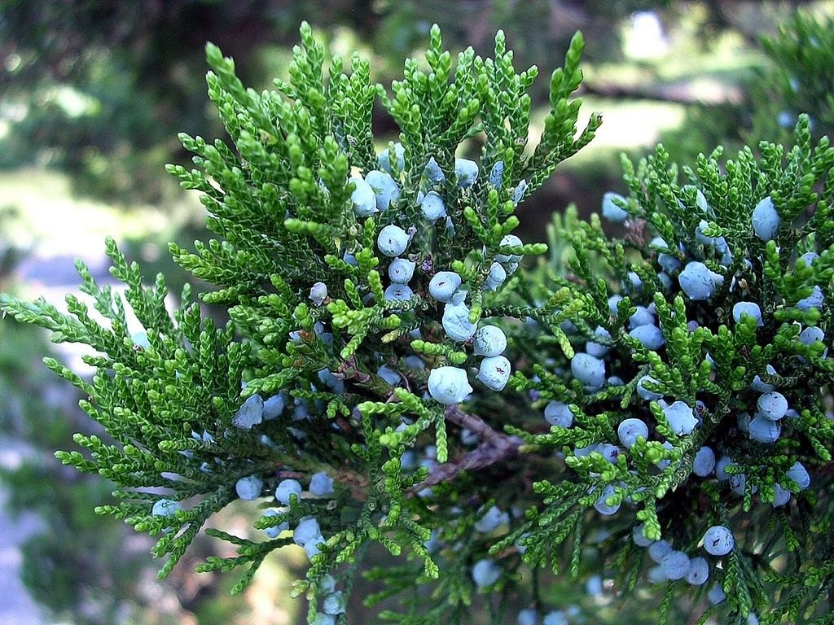
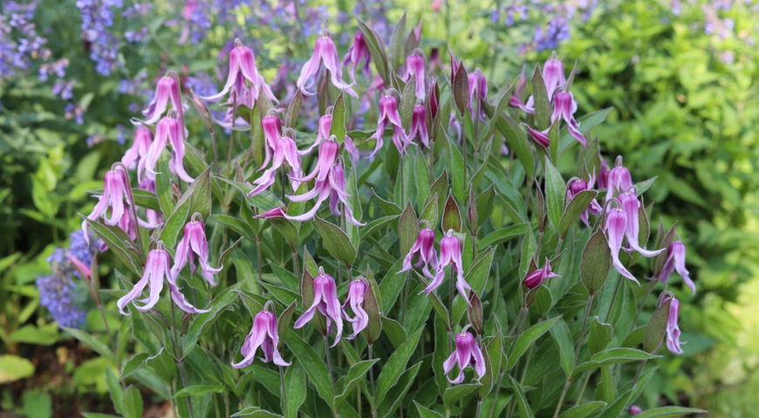
Кустарники и травянистые
Кустарники (почвопокровные розы, можжевельники, верески и эрики )
Вьющиеся (клематис, виноград)
Цветы (тимьян ползучий, цветы, подходящие для альпийских горок)
Травы (очиток, мох и засухоустойчивые виды трав)

Slide 10
Эффективность очистки воздуха растениями (оценочные величины)
Растение | Яблоня ягодная | Рябина обыкновенная
Потребление воды (в месяц) | 4 500 л | 2 500 л
Потребление воды (в год) | 54 000 л | 30 000 л
Улавливание пыли (в месяц) | 6,1 кг | 5,8 кг
Улавливание пыли (в год) | 36,6 кг | 34,8 кг
В пересчете на воздух* (в месяц) | 190 000 м³ | 181 000 м³
В пересчете на воздух* (в год) | 2 287 000 м³ | 2 175 000 м³
*Из расчёта среднезагрязненного воздуха, 11 мкг пыли pm2,5 и 22 мкг pm10

Slide 11
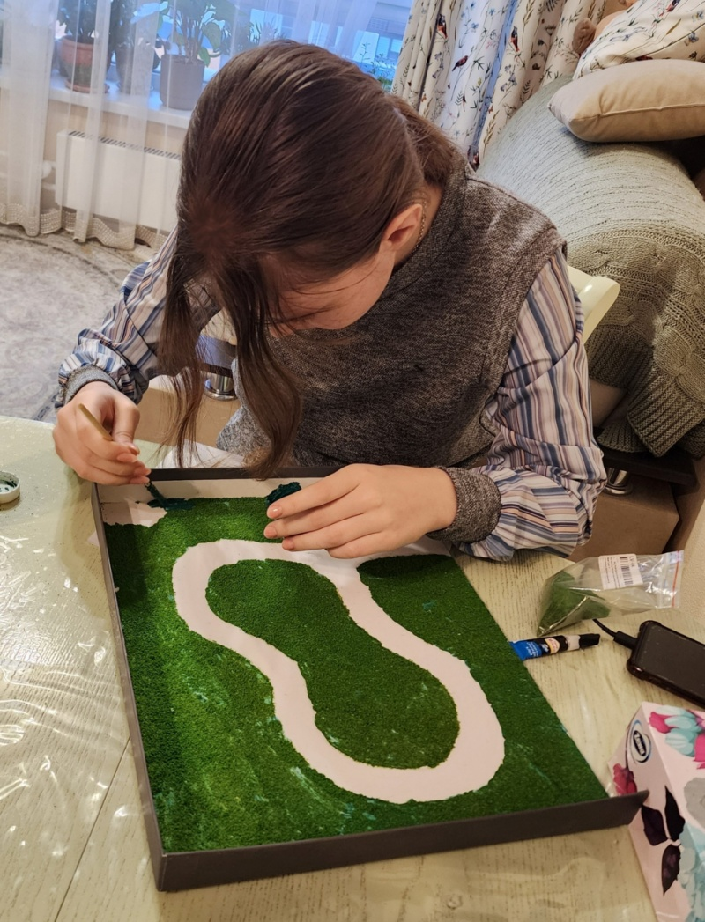
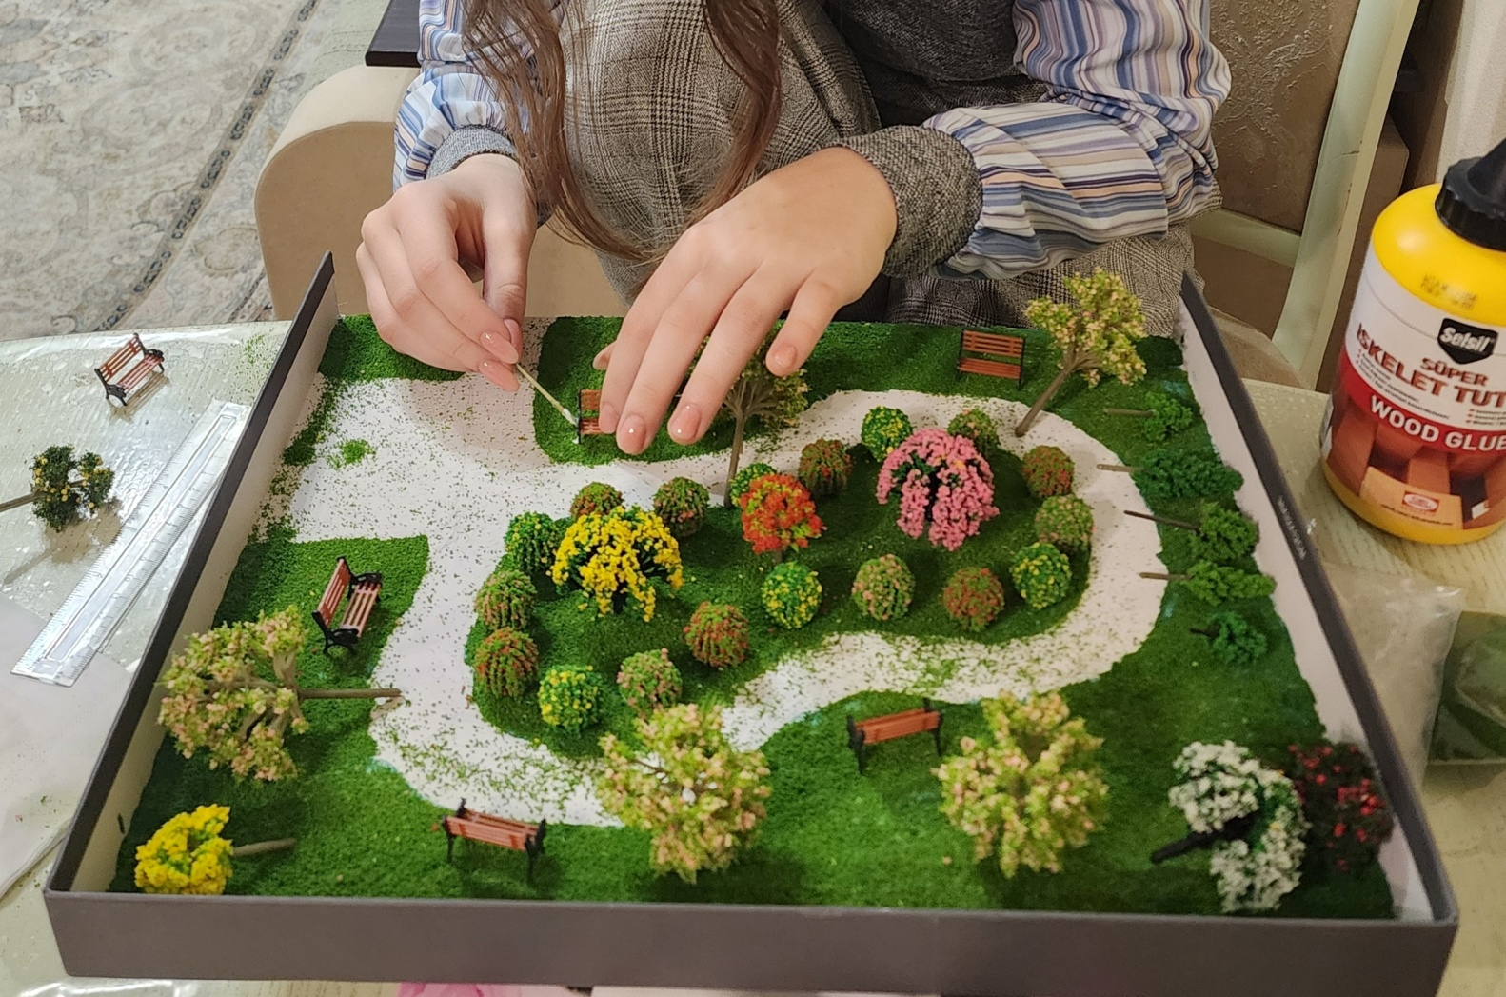
Процесс создания макета
Нанесение газона на макет
Вклейка пластиковых деталей

Slide 12
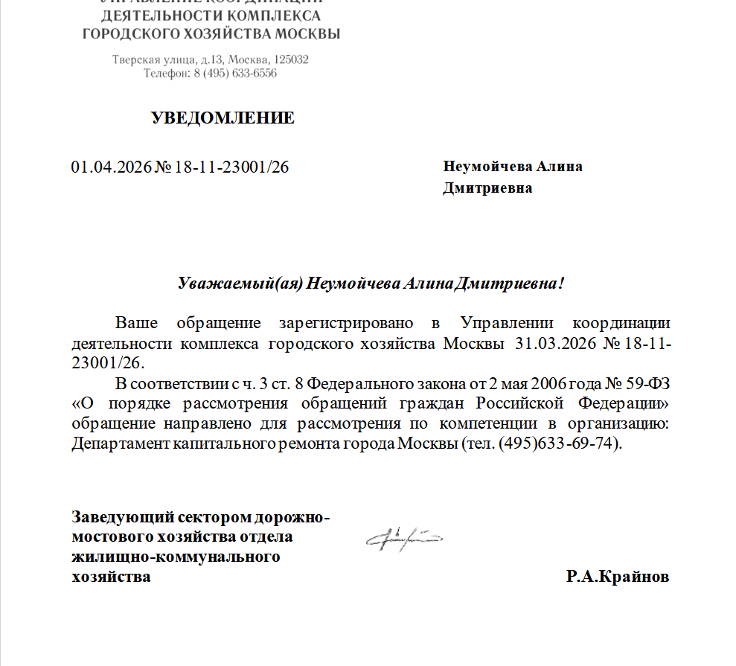
Обращение к Правительству Москвы

Slide 13
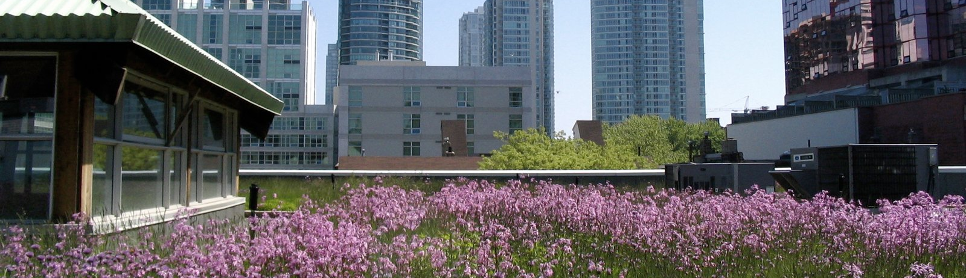
Заключение
В ходе проекта подтверждена актуальность нехватки зелени в городе: исследование показало, что парки на крышах снижают эффект «теплового острова» и очищают воздух. Изготовлен макет и выполнен расчёт, доказавший, что озеленение способно более чем вдвое увеличить зелёные зоны квартала. Итогом стало обращение в правительство Москвы для поддержки инициативы.

